Slide 1
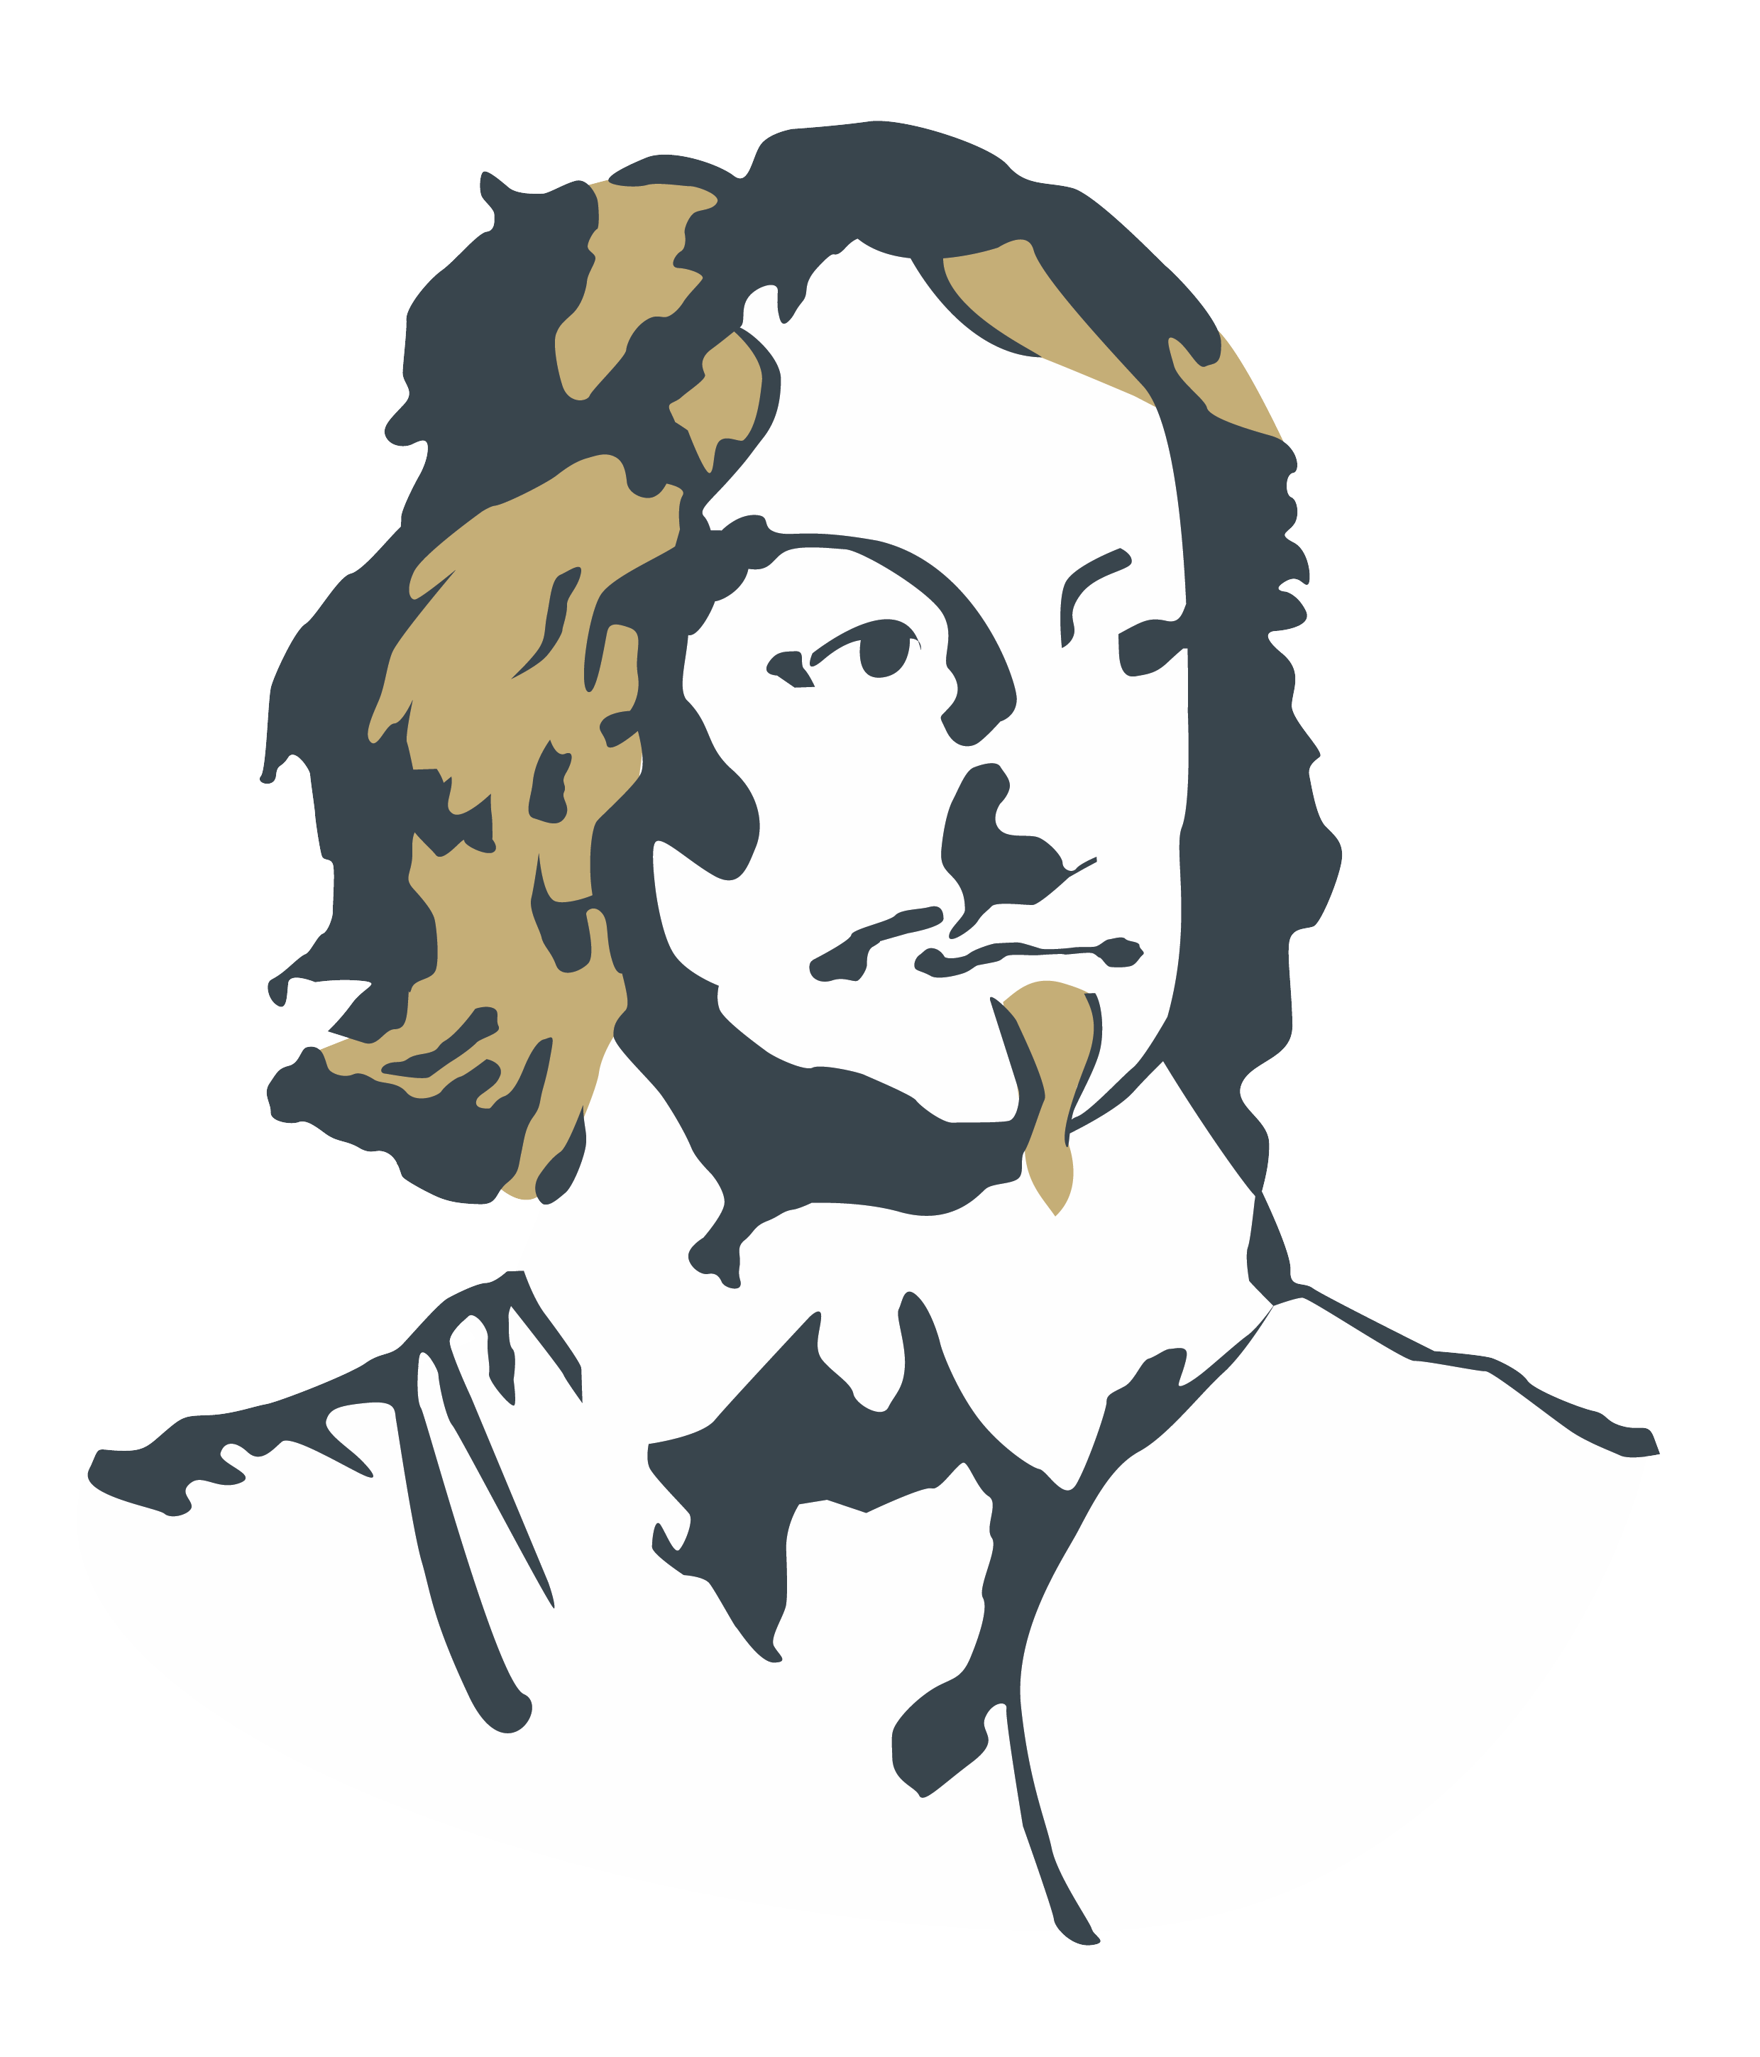
Herzlich Willkommen
am Fürst-Johann-Moritz-Gymnasium!
Das einzige Gymnasium mit Dalton in Siegen

Slide 2
Wir verstehen uns als Schule, in der wir alle respektvoll und wert-schätzend miteinander umgehen!
Unser fjm-leitbild

Slide 3
Unser fjm-leitbild

Slide 4
Wir verstehen uns als Schule, in der wir die Schülerinnen und Schüler individuell in fachlicher und methodischer Hinsicht umfassend sowie nachhaltig bilden!
Unser fjm-leitbild

Slide 5
Wir verstehen uns als Schule, in der wir Vielfalt als Bereicherung an-sehen und in der jeder seine Talente für die Schulgemeinschaft einsetzen kann!
Unser fjm-leitbild

Slide 6
Wir verstehen uns als Schule, in der wir akzeptieren, dass jeder Mensch anders ist und individuell unterstützt so-wie gefördert werden muss!
Unser fjm-leitbild

Slide 7
Wir verstehen uns als Schule, in der wir Eigenverantwortung und Selbst-ständigkeit, demokratisches Handeln und soziale Kompetenzen stärken!
Unser fjm-leitbild

Slide 8
Wir verstehen uns als Schule, in der wir gemeinsam den schulischen Lebensraum für alle positiv gestalten!
Unser fjm-leitbild

Slide 9
Informationen/Daten/Fakten
ca. 670 Schülerinnen und Schüler
mehr als 50 Lehrkräfte
Bildungsgang G9
Einzugsbereich mit 22 Grundschulen
zentrale Lage/gute Busanbindung
breitgefächertes Schulprofil

Slide 10
Informationen/Daten/Fakten
Unterrichtszeiten:
regulär von 7:40 Uhr bis 13:25 Uhr (an einzelnen Tagen auch früheres Ende)
60-minütige Unterrichtseinheiten (UE)
kein Nachmittagsunterricht in Sek. I (=> Sekundarstufe I: Klassen 5 bis 10)

Slide 11
Informationen/Daten/Fakten
Verpflegung:
Cafeteria (8:30 Uhr bis 11:30 Uhr)
Mensa (13:00 Uhr bis 14:30 Uhr) (Internetsystem MensaMax ab 2024)

Slide 12
FJM - Schulische Profile
Mathematik/Naturwissenschaften (MINT)
Sprachen Sek. I: Englisch ab Klasse 5, Französisch oder Latein ab Klasse 7, Spanisch ab Klasse 9 (WP II-Bereich)
Sprachen Sek. II: alle fortgeführt, Fran- zösisch o. Spanisch neueinsetzend (EF)

Slide 13
FJM - Schulische Profile
Zusätzliche Angebote:
Musik AGs
Theater AG
Technik AG
TV-AG
MINT AGs
Sport-AGs (Sport als 4. Abiturfach)

Slide 14
FJM - Kooperationen
Universität Siegen (SiNet-Pilotschule)
Talentnetz SiWi (Verein zur Förderung begabter Kinder und Jugendlicher)
Volksbank in Südwestfalen eG
Heinrich Georg Maschinenfabrik
Colorsound Siegen (Technik-AG)
Fritz-Busch-Musikschule
… connecT SYSTEMHAUS AG

Slide 15
Individuelle Förderung als Pädagogischer Schwerpunkt
Fordern und Fördern!
vertiefte Allgemeinbildung (§ 16 SchulG NRW)
Vermittlung von Studierfähigkeit
individuelle Förderung (§ 1 SchulG NRW)
Dalton-Pädagogik (seit Schuljahr 2019/2020)
von Klasse 5 bis Jahrgangstufe EF

Slide 16
Individuelle Förderung als Pädagogischer Schwerpunkt
Dalton-Schwerpunkte: Erziehung zu Selbstständigkeit und Kooperation
fachbezogene Dalton-Lern- und Themenpläne
zentrales Informations- und Kom-munikationsmedium: FJM-Planer

Slide 17
Individuelle Förderung als Pädagogischer Schwerpunkt
Anteile der Dalton-Stunden an der Gesamtstundenzahl pro Klasse Sek. I: von ca. 1:4 bis ca. 1:3
Erklärvideo der TV-AG (Homepage): Dalton am FJM

Slide 18
Individuelle Förderung als Pädagogischer Schwerpunkt
verlässliche Nachmittagsbetreuung (bis 15.45 Uhr/kostenfrei/35 Plätze)
AG-Angebote am Nachmittag
Begabten- und Exzellenzförderung
Berufs- und Studienwahlvorbereitung

Slide 19
Übergangsbegleitung in Der Erprobungsstufe (Klassen 5/6)
„… die Kinder dort abholen, wo sie stehen!“
besonders enge Kooperation mit den Grundschulen
Klassenleitungsteams
besondere Klassenleitungsstunden
Lernen-des-Lernens

Slide 20
Übergangsbegleitung in Der Erprobungsstufe (Klassen 5/6)
MentorInnen-Teams mit Schülerinnen und Schülern aus Klasse 9
mehrtägige Jahrgangsstufenfahrt in Klasse 5 (30.10. bis 31.10.2024)
sport-/erlebnispädagogische Wander-tage und Exkursionen (in Klassen 5 und 6)

Slide 21
Übergangsbegleitung in der Erprobungsstufe (Klassen 5/6)
individuelle, kontinuierliche Begleitung
BeratungslehrerInnen-Team
TutorInnen-Konzept „SchülerInnen helfen SchülerInnen“
… und, und, und

Slide 22
… und nun: Die wahl der richtigen schule?
Wir freuen uns sehr darüber,
dass Sie sich ein Bild davon machen, was wir am FJM für das
WISSEN, LEBEN UND ENTDECKEN
junger Menschen täglich tun!

Slide 23
anmeldezeiten
Samstag, 17. Februar 2024, von 9.00 Uhr bis 14.00 Uhr
bis Mittwoch, 21. Februar 2024, jeweils von 8.00 Uhr bis 15.00 Uhr

Slide 24
Informationen? Kommunikation?
… alle wichtigen Informationen und Unterlagen sind auf der FJM-Homepage zu finden
… dort auch der „Fürst aktuell“
https://www.fjm-siegen.de

Slide 25
Informationen? Kommunikation?
zusätzliches Angebot von Schul- führungen in kleinen Gruppen im Januar 2024
Anmeldung dazu im Sekretariat

Slide 26
Wir freuen uns auf Sie,
als unsere neuen Eltern…
…am Fürst-Johann-Moritz-Gymnasium
im Schuljahr 2024/2025!
Das einzige Gymnasium mit Dalton in Siegen

